Slide 1
Hva er digital forvaltning?
Dag Wiese Schartum

Slide 2
Hva er digital forvaltning? (overordnet sett)
«Digital forvaltning» kan språklig sett omfatte all forvaltning som gjør bruk av digitale hjelpemidler
Her fokuserer jeg på bruk av digitale hjelpemidler som gjør det ønskelig eller nødvendig å endre på arbeids- måtene i forvaltningen
Tre parallelle utviklings-/endringsprosesser
i digital forvaltning
IKT- utvikling
Digital forvaltning
Regel- utvikling
Organisasjons-
utvikling
= digitalisering

Slide 3
Utgangspunkt i noen definisjoner av «digital forvaltning»
“E-Government” refers to the use by government agencies of information technologies (…) that have the ability to transform relations with citizens, businesses, and other arms of government. These technologies can serve a variety of different ends: better delivery of government services to citizens, improved interactions with business and industry, citizen empowerment through access to information, or more efficient government management …” (Verdensbanken 2015)
Digital forvaltning forutsetter med andre ord forbedring og grunnleggende/omfattende endring, jf. «digital transformasjon»
En viktig form for forvaltningsvirksomhet er å treffe enkeltvedtak (jf. fvl § 2 bokstav b), dvs. å treffe avgjørelser om folks plikter og rettigheter på nye måter, ved hjelp av digital teknologi, organisatorisk endring, i hht. nye rettsregler mv.

Slide 4
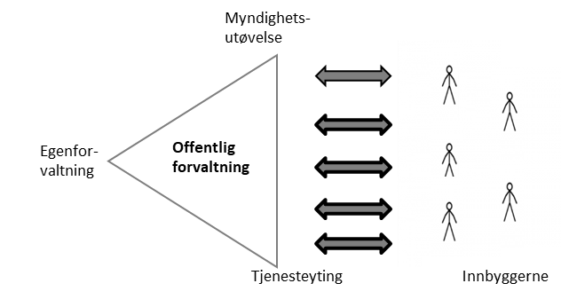
Rettssikkerhet
Personvern
Offentlighet

Slide 5
To hovedtyper metoder/teknologier innen myndighetsutøvelse
Regelbasert teknologibruk (HVIS – SÅ, automatisert rettsanvendelse)
… der en transformerer rettsregler, som er utledet fra rettskildene, fra naturlig språk til programmeringsspråk, slik at rettsreglene kan kjøres automatisk i digitale systemer
Dette er den helt dominerende metoden i digital forvaltning
Statistisk baserte metoder («Kunstig intelligens», herunder bl.a. maskinlæring)
… der en gjør statistiske analyser av store datamengder (jf. «Big Data») for å finne mønstre i datamaterialet. Metoden kan bl.a. brukes til å predikere sannsynlige resultater, herunder ved utøvelse av forvaltningsskjønn
Metoden er lite brukt ved avgjørelse av enkeltsaker, men praktisk viktig som beslutningsstøtte for å gjenkjenne saker som bør undergis kontroll mv
Har mange viktige anvendelser «rundt» selve vedtaksprosessen

Slide 6
Digitalisering av offentlig myndighetsutøvelse
automatisert rettsanvendelse
Rettslig beslutningssystem (RBS):
Høyt automatiserte systemer der resultatet fra maskinen legges til grunn som enkeltvedtak eller annen enkeltavgjørelse (teknologien gjør saksbehandler «overflødig»)
Kan ikke være et KI-system
Rettslig beslutningsstøttesystem (RBSS):
Delvis automatiserte systemer der resultatet fra maskinen blir vurdert av et menneske før enkeltvedtak eller annen enkeltavgjørelse treffes (teknologien gjør saksbehandler bedre)
Kan for eksempel være et KI-system

Slide 7
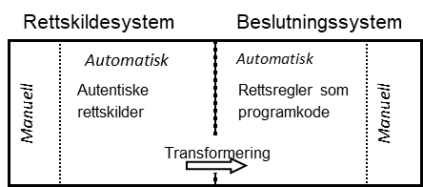
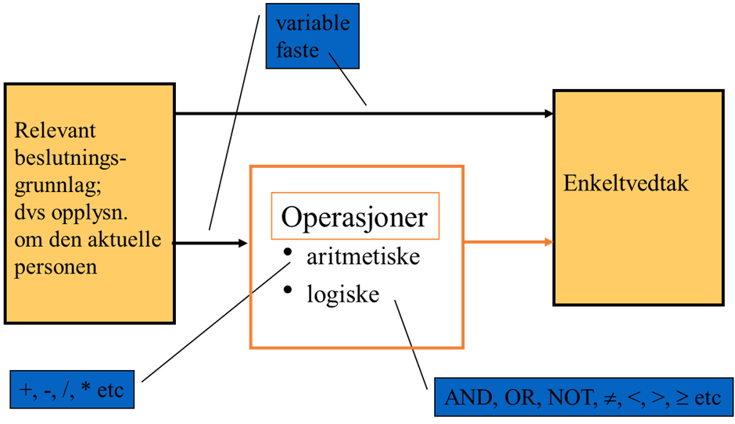
Transformering: Fra rettskilder til programkode
Transformering innebærer omforming fra rettskilder i naturlig tekst til rettskilder uttrykt som programmerte algoritmer
Transformingen innebærer å fortolke ved å formalisere, dvs. utlede rettsregler og bringe dem over i «fast form» → angi på entydig og fullstendig måte i) hvilke data som skal være gjenstand for behandling, og ii) hvilke behandlingsregler som skal anvendes på disse dataene
Transformeringen skjer som ledd i systemutviklingen og innebærer derfor massiv forhåndsavgjørelse av rettsspørsmål → en egen type rettslig beslutningsprosess

Slide 8
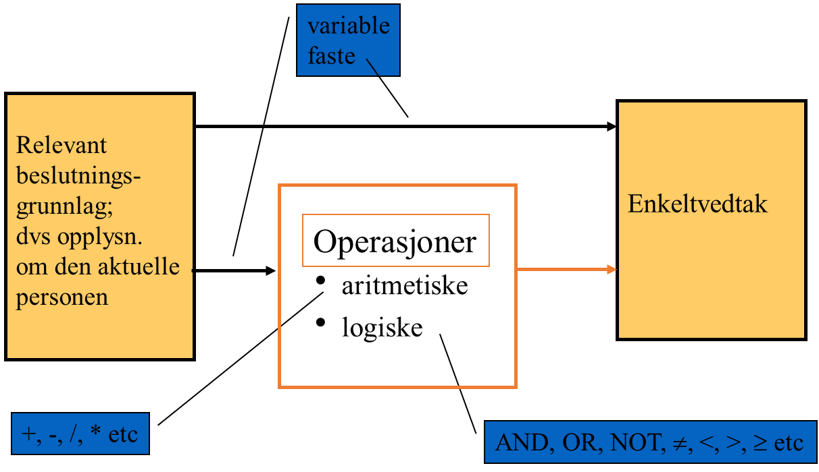
RBS: Forhåndsdefinere data som skal anvendes automatisk i alle fremtidige saker
RBSS: Støtte saksbehandler i å finne og forstå individuelt relevante data
i fremtidige enkeltsaker
RBS: Fastlegge forhåndsdefinerte behandlingsmåter som skal anvendes automatisk i alle fremtidige saker
RBSS: Hjelpe saksbehandler å finne ut hvordan vilkår og beregninger skal skje i hver individuelle sak

Slide 9
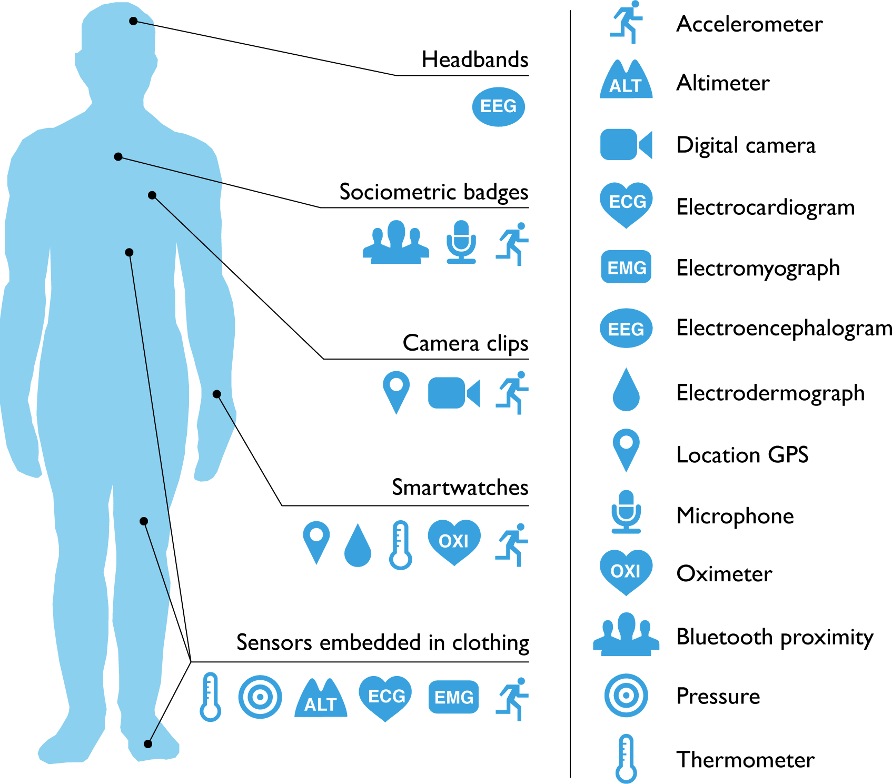
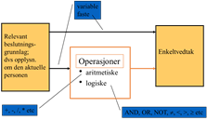
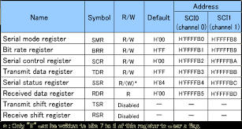
Modell av et helt automatisert RBS
Sensorer
Innbyggere/parter
Innbyggere/parter
Forvaltningsorganer
Forvaltningsorganer
Private virksomheter
Private virksomheter
Fellesregistre
Fellesregistre
Sensorer

